Slide 1

BÀI 10. MẠCH ĐIỆN ĐIỀU KHIỂN

Slide 2
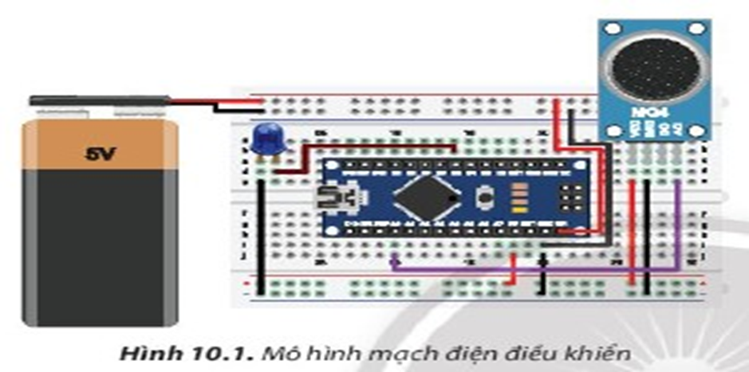
Em hãy xác định mô đun cảm biến và mạch điện điều khiển có trong Hình 10.1.

Slide 3
- Mô đun cảm biến khí metal
- Mạch điện điều khiển cảm biến khí metal kết hợp đèn báo động

Slide 4
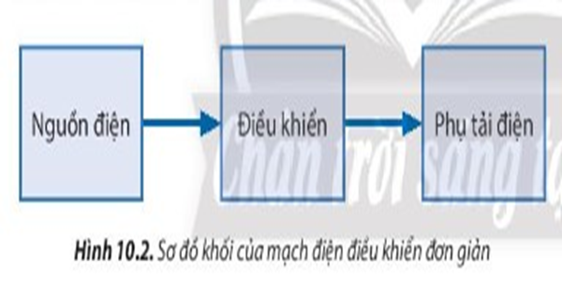
Quan sát Hình 10.2 và kể tên một số phụ tải trong thực tế.
- Phụ tải điện trở có thể được tìm thấy trong các thiết bị như: Đèn sợi đốt; Lò nướng bánh mì; Lò nướng; Lò sưởi điện...
- Tải trọng cảm ứng có thể được tìm thấy trong các thiết bị như: Máy rửa bát; Máy giặt; Tủ lạnh; Máy điều hoà; Xe máy điện...

Slide 5
Quan sát Hình 10.2 và kể tên một số phụ tải trong thực tế.

Slide 6


1.Sơ đồ khối mạch điện điều khiển
- Mạch điện điều khiển có vai trò mang tín hiệu điện chỉ dẫn hoạt động của phụ tải điện.
- Mạch điện gồm
+ Nguồn điện
+ Khối điều khiển: Điều khiển hoạt động của phụ tải theo nhu cầu sử dụng
+ Phụ tải điện: hoạt động theo tín hiệu chỉ dẫn của khối điều khiển.

Slide 7
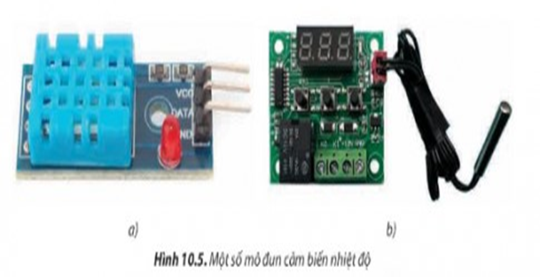
PHIẾU HỌC TẬP SỐ 1
1.Thế nào là modul cảm ứng?
2. Hãy kể tên một số loại cảm biến thông dụng mà em biết.
3. Trình bày vai trò của một số loại cảm biến thông dụng mà em biết.
4. Em hãy chỉ ra vị trí của cảm biến trên các mô đun trong Hình 10.5.

Slide 8

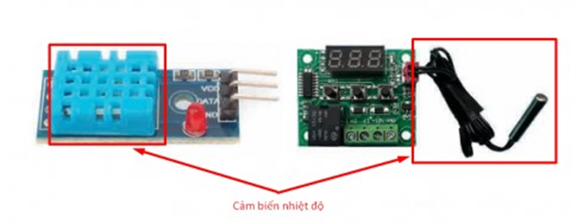
1.Modul cảm biến là thiết bị điện tử bao gồm mạch điện từ cùng với cảm biến có chức năng phát hiện và phản hồi một số loại tín hiệu đầu vào từ môi trường.
2. Một số modul cám ứng thông dụng
- Mô đun cảm biến ánh sáng
- Mô đun cảm biến nhiệt độ
- Mô đun cảm biến độ ẩm
- Mô đun cảm biến có tín hiệu phản hồi dạng tín hiệu tương tự và tín hiệu số
- Công tắc tự động dùng cảm biến hồng ngoại
3. Chức năng của một số modul cám ứng thông dụng
- Modul cảm biến độ ẩm: có vai trò phát hiện và phản hồi về giá trị độ ẩm hoặc mức nước cho mạch điện điều khiển
- Mudul cảm biến nhiệt độ: có vai trò phát hiện và phản hồi giá trị về nhiệt độ cho mạch điện điều khiển.
- Modul cảm biến ánh sáng: có vai trò phát hiện và phản hồi cường độ ánh sáng cho mạch điện điều khiển
4.

Slide 9
2. Modul cám biến
- Modul cảm biến là thiết bị điện tử bao gồm mạch điện từ cùng với cảm biến có chức năng phát hiện và phản hồi một số loại tín hiệu đầu vào từ môi trường.
- Phân loại modul cảm biến
+ Phân loại modul cảm biến dựa theo tên gọi và chức năng của cảm biến nối vào mạch điện tử. VD: modul cám biến ánh sáng
+ Phân loại dựa theo dạng tín hiệu phản hồi cho mạch điện điều khiển: VD: modul cảm biến có tín hiệu phản hồi dạng tín hiệu tương tự và tín hiệu số
2.1. Modul cảm biến độ ẩm
- Modul cảm biến độ ẩm: có vai trò phát hiện và phản hồi về giá trị độ ẩm hoặc mức nước cho mạch điện điều khiển.
2.2. Mudul cảm biến nhiệt độ
- Mudul cảm biến nhiệt độ: có vai trò phát hiện và phản hồi giá trị về nhiệt độ cho mạch điện điều khiển.
2.3. Modul cảm biến ánh sáng
- Modul cảm biến ánh sáng: có vai trò phát hiện và phản hồi cường độ ánh sáng cho mạch điện điều khiển

Slide 10
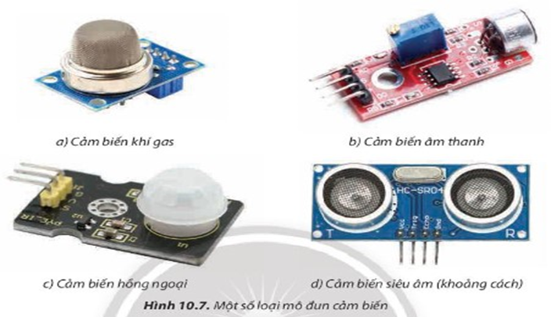
LUYỆN TẬP
Bài 1. Em hãy cho biết vai trò của các mô đun cảm biến có ở Hình 10.7.

Slide 11
LUYỆN TẬP
Bài 1. Em hãy cho biết vai trò của các mô đun cảm biến có ở Hình 10.7.
Bài 1.
a) Cảm biến khí Gas sử dụng để cảm biến khí gas trong môi trường (VD: máy phát hiện rò rỉ khí Gas, cảnh báo cháy nổ do khí Gas).
b) Cảm biến âm thanh phát hiện (Cảm biến) âm thanh, tiếng động xung quanh.
c) Cảm biến hồng ngoại dùng để đo và phát hiện bức xạ hồng ngoại có trong môi trường xung quanh.
d) Cảm biến siêu âm sử dụng để đo khoảng cách, chuẩn đoán hình ảnh, đo mức nước,...

Slide 12
VẬN DỤNG
Em hãy tìm hiểu về vai trò của mô đun cảm biến chuyển động và nêu ứng dụng của nó trong thực tế.

Slide 13
VẬN DỤNG
Em hãy tìm hiểu về vai trò của mô đun cảm biến chuyển động và nêu ứng dụng của nó trong thực tế.
Cảm biến chuyển động là cảm biến có khả năng nhận biết được một vật di chuyển vào vùng mà cảm biến hoạt động.
Ứng dụng:
- Giúp phát hiện được sự xuất hiện của các đối tượng khác trong ngôi nhà của mình.
- Lắp đặt cảm biến chuyển động kết hợp với hệ thống ánh sáng sẽ giúp đèn tự động được bật lên.

